Slide 1

安全产品与高性能定制
作者 日期 18号字

Slide 2
01
安全产品介绍
Please add the title here
02
高性能网关介绍
目录
Please add the title here
CONTENT
03
难点和挑战
Please add the title here
02.

Slide 3
安全产品总述
03.

Slide 4

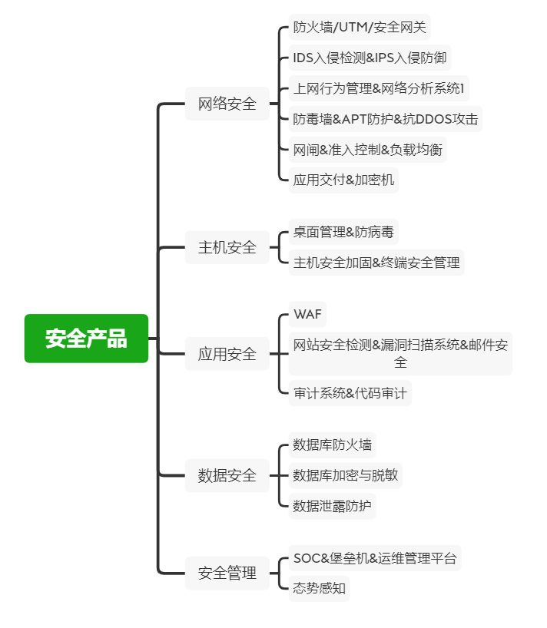
安全产品目录总述

Slide 5
安全产品目录总述
防火墙: 用于边界安全防护的权限控制和安全域的划分
UTM: 集合了防火墙、虚拟专用网（VPN）、入侵检测和防御（IPS）、网关防病毒、Web内容过滤、反垃圾邮件、流量整形、用户身份认证、审计 IM控制等多种应用
IDS: NIDS对网络传输进行即时监视，在发现可疑传输时发出警报或者采取主动反应措施的网络安全设备 主动的安全防护 没有阻拦能力，只能检测报警
IPS:能够监视网络或网络设备的网络资料传输行为的计算机网络安全设备，能够即时的中断、调整或隔离一些不正常或是具有伤害性的网络资料传输行为 位于防火墙和网络的设备之间，是对防火墙的补充
网闸:能在电路上切断网络之间的链路层连接，进行安全适度的应用数据交换的安全设备
WAF：用来处理一般防火墙达不到的Web应用安全问题
工作在应用层，有硬件有软件 WEB防护、网页保护、负载均衡、应用交付于一体的WEB整体安全防护

Slide 6
高性能安全网关
S
VPN网关
威胁防护
虚拟专用网（VPN）VPN接入
防病毒，DDOS,未知威胁
T
W
应用安全
上网管理
邮件过滤，Web代理和内容过滤
用户身份认证，流量管理，应用管理，URL管理
O

Slide 7
高性能安全网关
高性能安全网关的几个特点：
1 稳定可靠超强网络传输性能
2 高速计算性能 满足智能处理
3 支持bypass等功能，确保故障不会造成网络终端
4 功耗低

Slide 8
高性能网关
1 采用X86/ MIPS/ ASIC/FPGA 架构
2 硬件工程 选取不同型号的开发板
3 支持几个千兆口 万兆口 电口
4 支持bypass 防止设备故障断网
5 其它需求 比如需要VPN

Slide 9



定制安全网关挑战
硬件
OS定制
集成性能
开发板芯片
内核与驱动
传输性能与计算性能

Slide 10
高性能网关
1 Linux 内核裁剪与功能开发
2 驱动开发 主要是驱动移植 交换芯片驱动
3 协议栈开发

Slide 11
高性能网关
1 DPI 深度包检测技术
源地址 目的地址 端口 协议类型 + 识别应用内容和应用类型，行为模式等
https://wiki.fd.io/view/UDPI
https://github.com/penybai/vpp-docs/blob/master/Source-Code-Analysis/plugins_udpi.md
https://github.com/F-Stack/f-stack
https://www.cnblogs.com/vancasola/p/8934122.html
https://github.com/xdp-project/xdp-tutorial

Slide 12
THANKS
012.

